Slide 1
Source Tree 설치

Slide 2
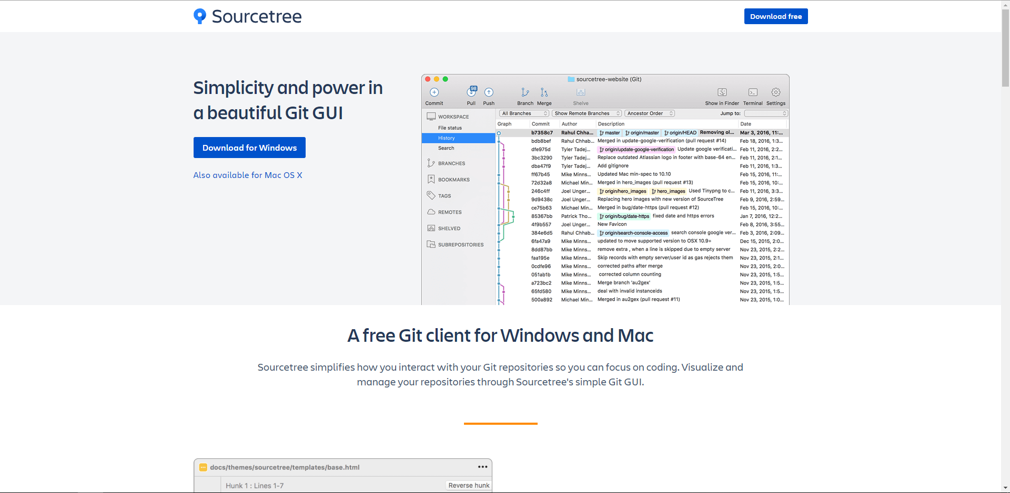
Source Tree 홈페이지 접속
https://www.sourcetreeapp.com/
다운로드 후 실행

Slide 3
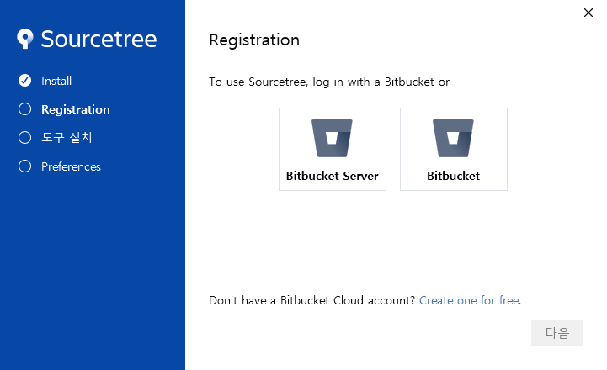
1. Bitbucket 가입
Source Tree를 사용하려면 Bitbucket에 가입해야 합니다.
가입 후 클릭
눌러서 가입

Slide 4
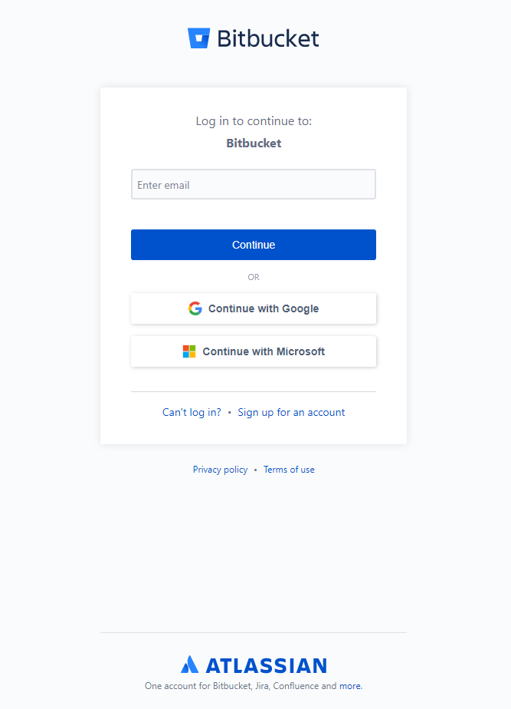
2. 로그인
인터넷 창이 열립니다.
가입한 아이디로 로그인합니다.
이미 로그인 되어 있다면 Skip.

Slide 5
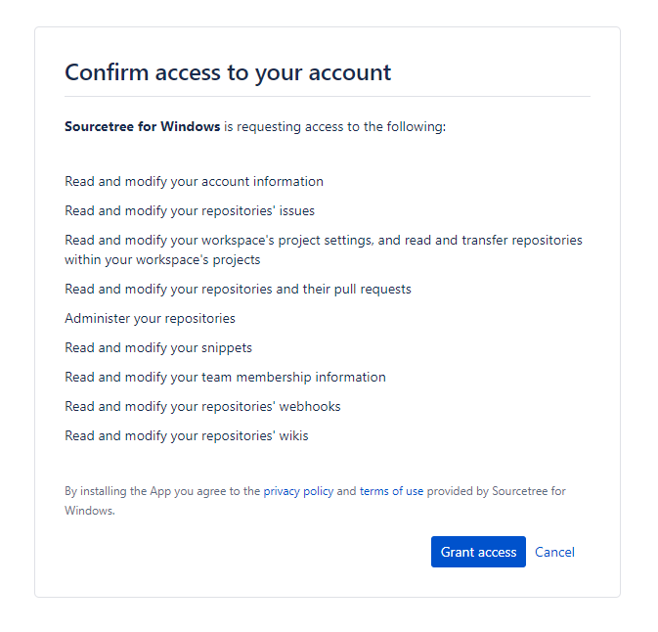
3. Grant Access
로그인 했다면 오른쪽의 웹 페이지로 이동할겁니다.
안 뜨면 다음 슬라이드 참고
Grant access 클릭!
클릭

Slide 6
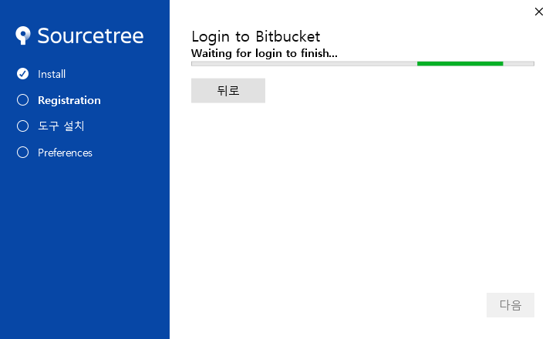
3-1. 오류 해결법
Grant Access 페이지로 이동하지 않는 경우 뒤로 클릭 후 반복합니다
그래도 안 된다면 프로그램을 닫고 다시 설치 프로그램 실행해서 시도해보세요
클릭
다시 클릭 후 Grant access 누르고 오기

Slide 7
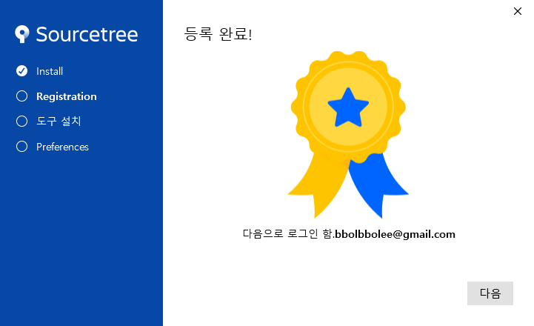
4. 다음
Grant Access 했다면 아래의 창이 뜹니다.
클릭

Slide 8
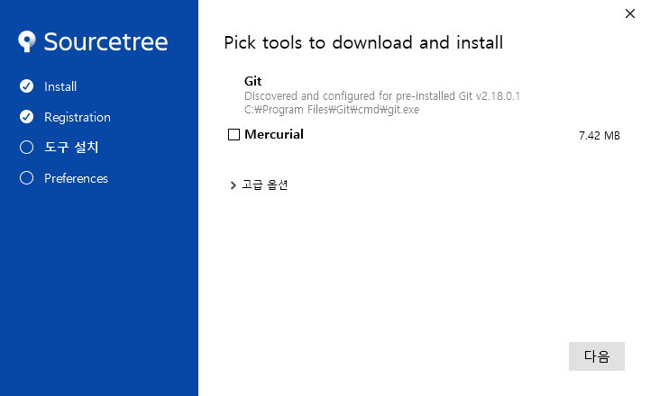
5. Git 체크
Git을 체크해줍니다. (저는 이미 깔려있어서 비활성화된 듯 합니다.)
체크
체크 후 클릭

Slide 9
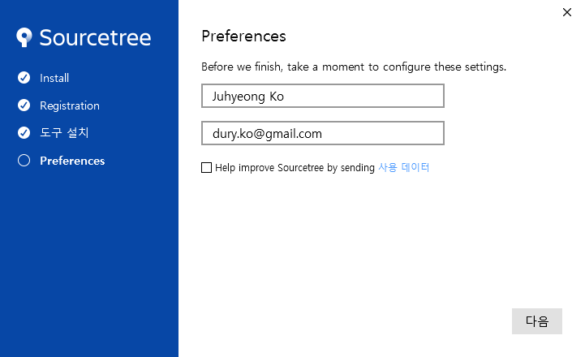
6. 사용할 이름과 이메일 입력
Git을 체크해줍니다. (저는 이미 깔려있어서 비활성화된 듯 합니다.)
입력
입력
입력 후 클릭

Slide 10
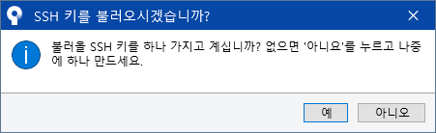
7. SSH Key 설정
우리는 사용하지 않을 겁니다.
아니요 클릭
클릭

Slide 11
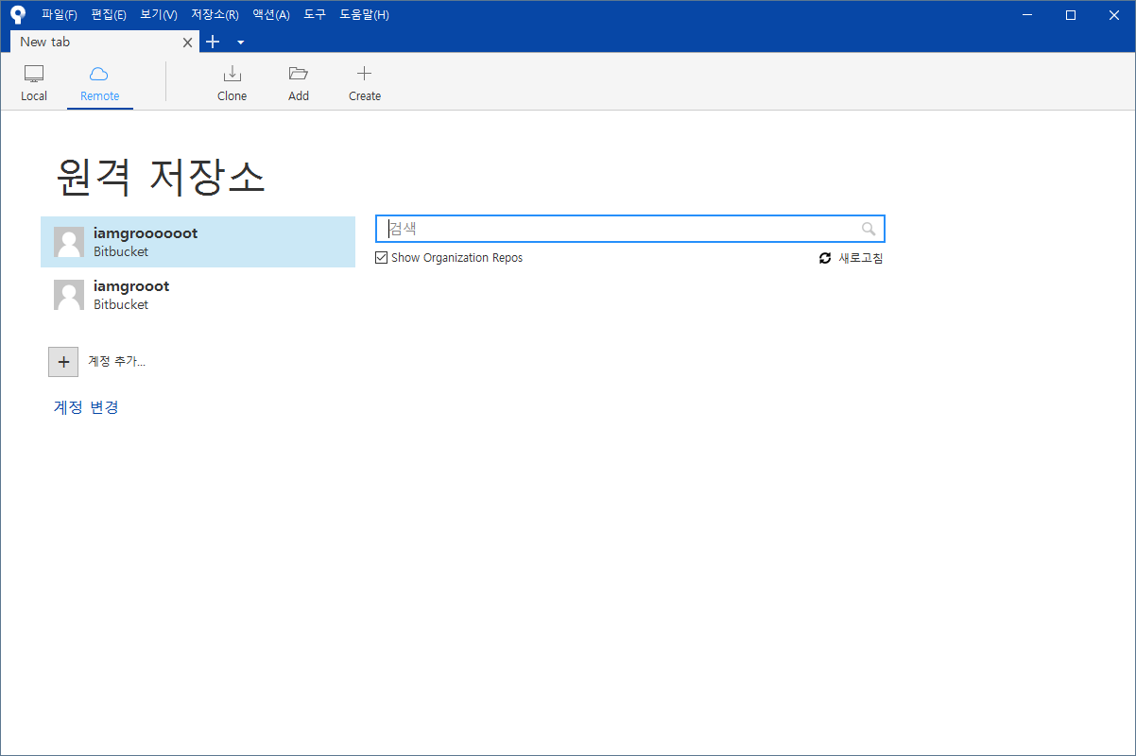
8. 확인
이런 창이 나오면 성공

